Slide 1

UBND PHƯỜNG HƯNG ĐẠO
TRƯỜNG TIỂU HỌC ĐA PHÚC
Môn : Tiếng Việt
Bài 38: ai ay ây (Tiết 2)
Giáo viên thực hiện:Bùi Thị Hà Mai

Slide 2





Slide 3
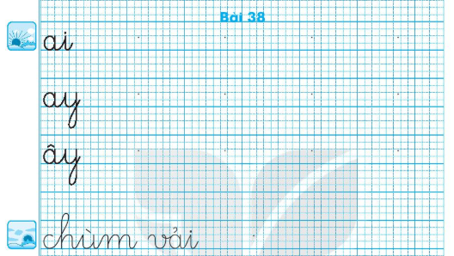

Slide 4

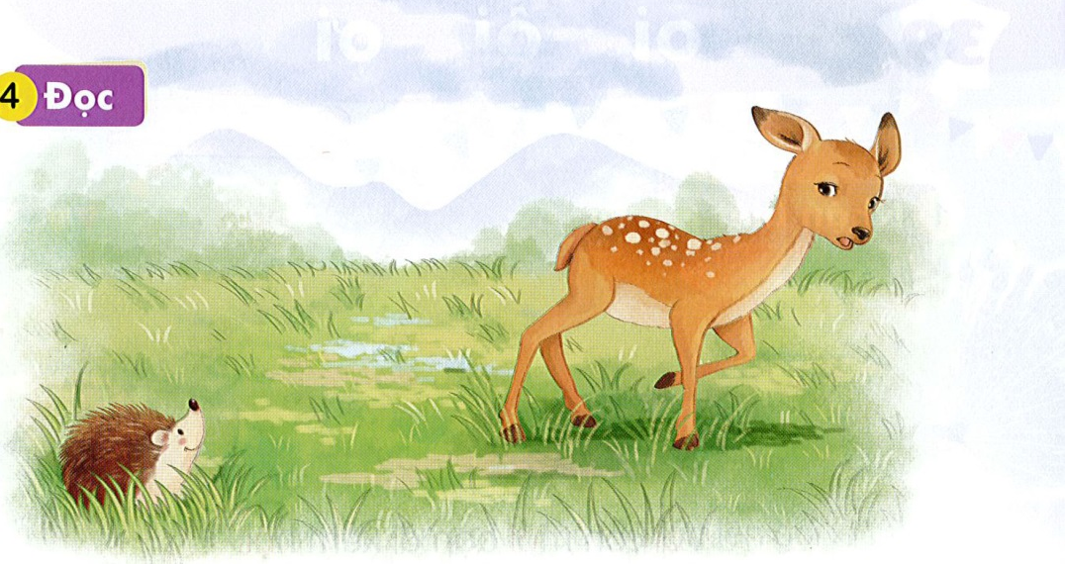
Đọc
4
1
Nai con nhìn thấy con gì bé nhỏ, thân đầy gai nhọn trên bãi cỏ. Nó chạy về nhà, hổn hển kể cho mẹ nghe. Nai mẹ tỉm tỉm: “Bạn nhím đấy, con ạ”.
2
3

Slide 5
nai
bãi
đấy
đầy gai
chạy

Slide 6
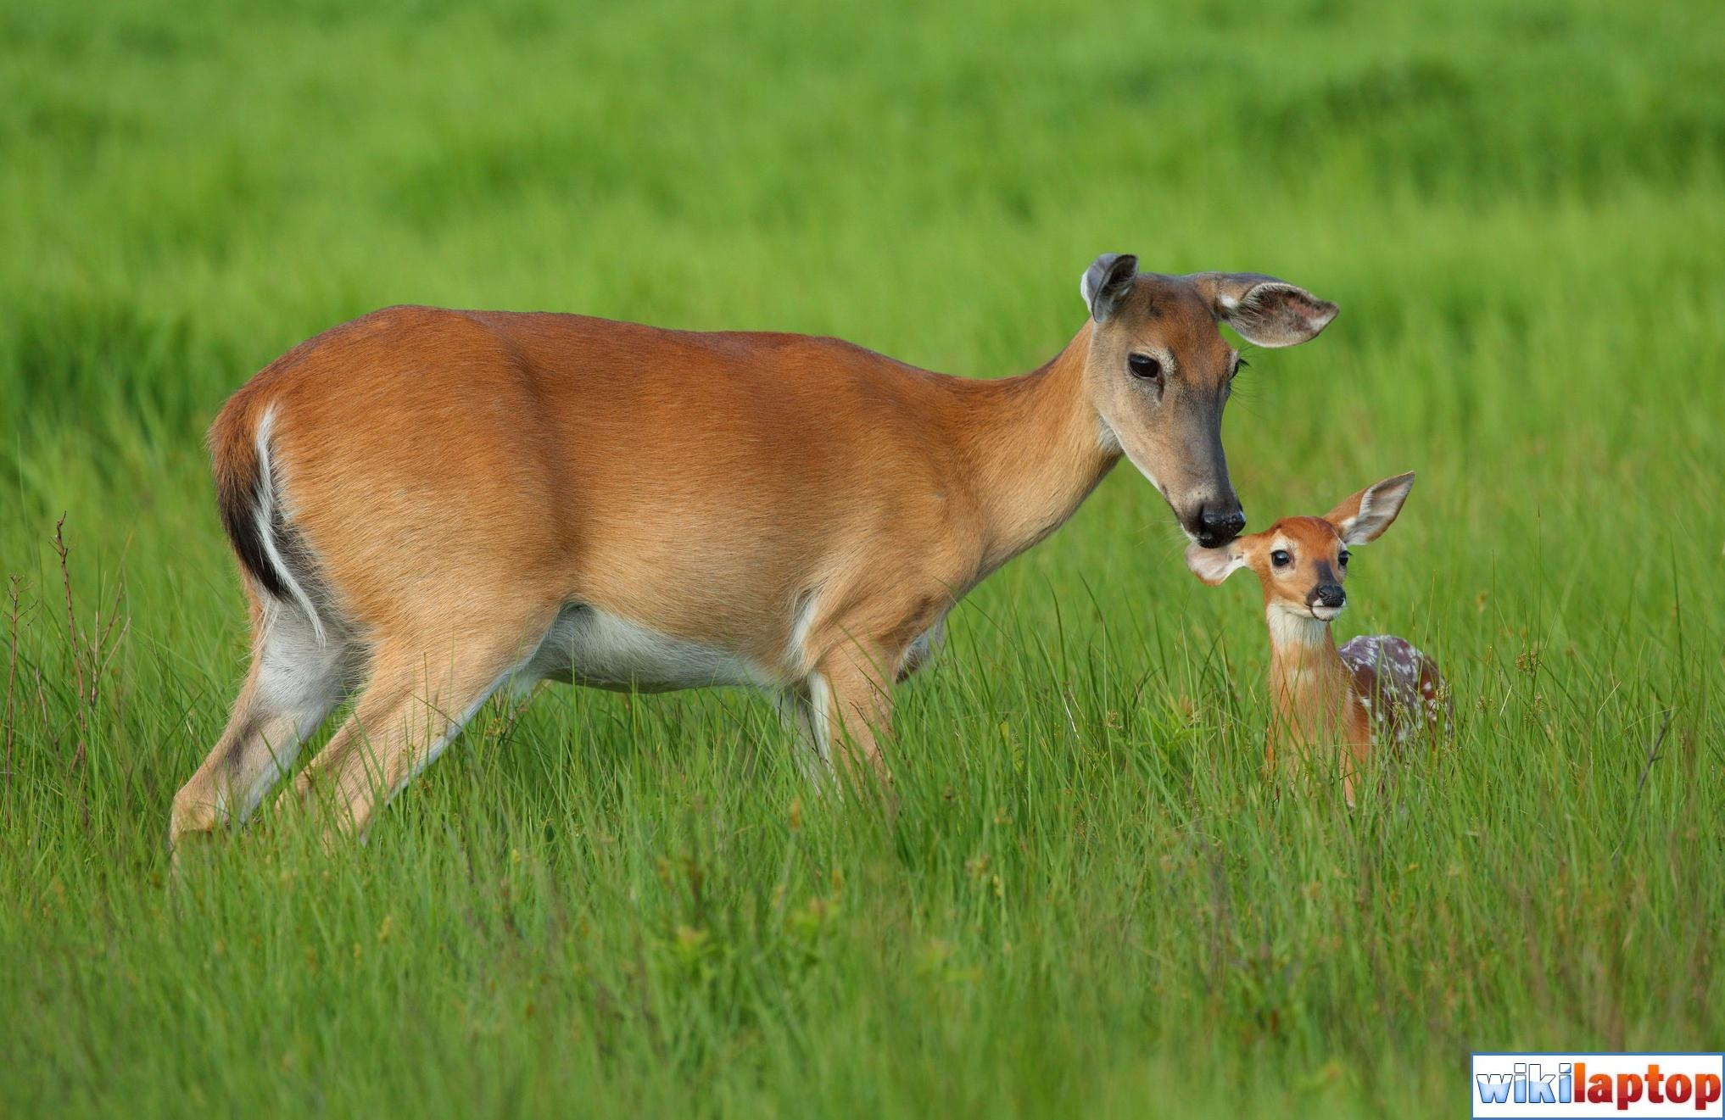
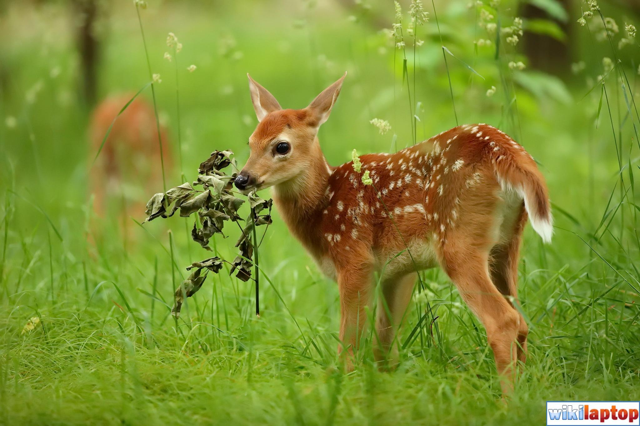

Slide 7
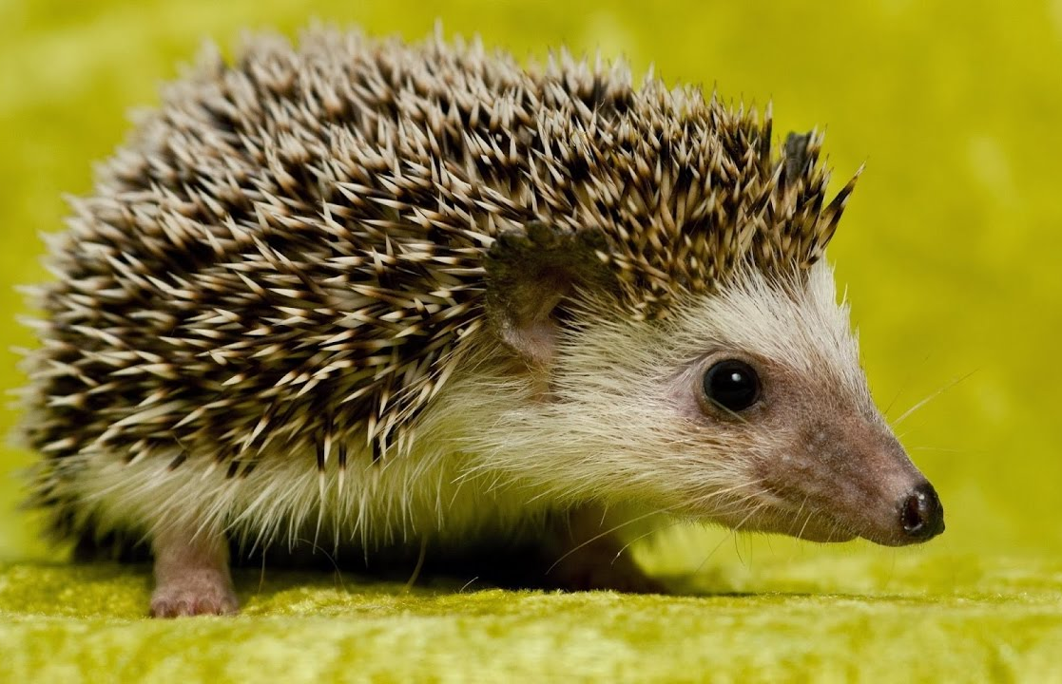
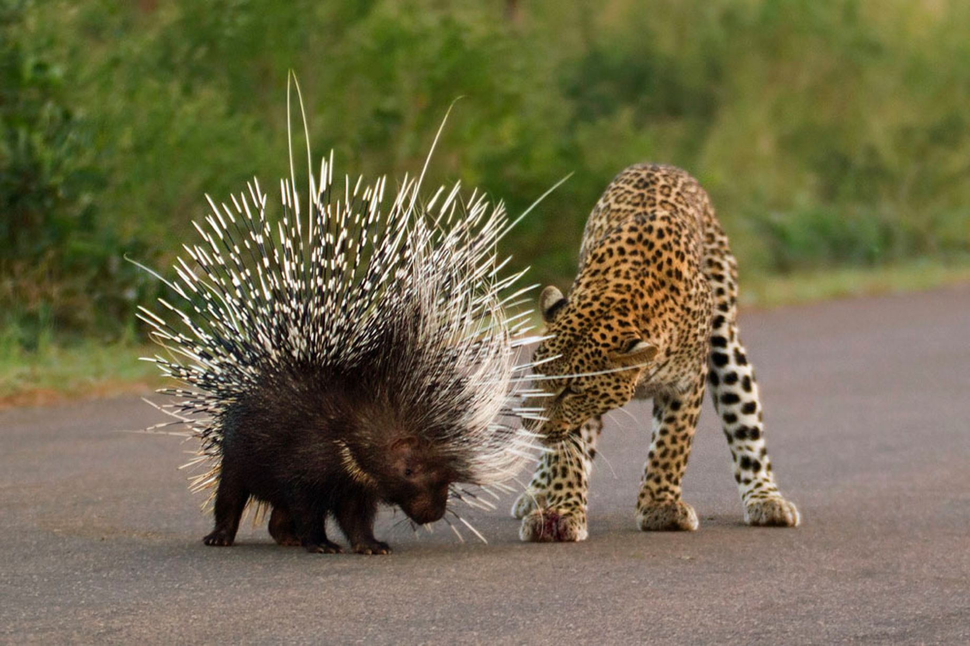

Slide 8
Nai con nhìn thấy con gì bé nhỏ, thân đầy gai nhọn trên bãi cỏ. Nó chạy về nhà, hổn hển kể cho mẹ nghe. Nai mẹ tỉm tỉm: “Bạn nhím đấy, con ạ”.
Nai nhìn thấy một con vật trông như thế nào?
Nai con đã làm gì tiếp theo?
Em thử đoán xem nai con sẽ nói gì với mẹ?
Nai mẹ nói gì với con?
Những loài vật nào xuất hiện trong bài?
Notes:
GV chú ý HD cho HS hiểu ý nghĩa của dấu ngoặc kép.

Slide 9
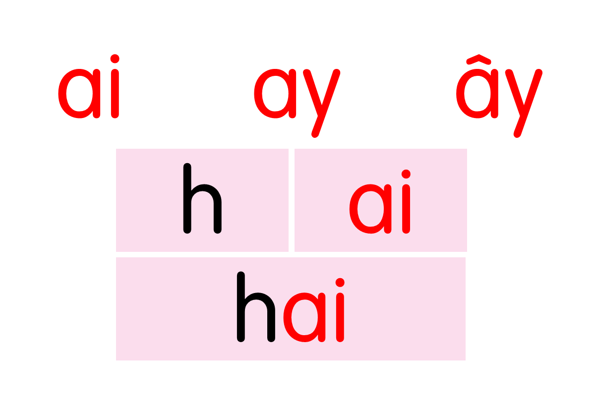

chùm vải
máy cày
đám mây
Nai con nhìn thấy con gì bé nhỏ, thân đầy gai nhọn trên bãi cỏ. Nó chạy về nhà, hổn hển kể cho mẹ nghe. Nai mẹ tỉm tỉm: “Bạn nhím đấy, con ạ”.

Slide 10

Nói
5
Xin lỗi

Slide 11
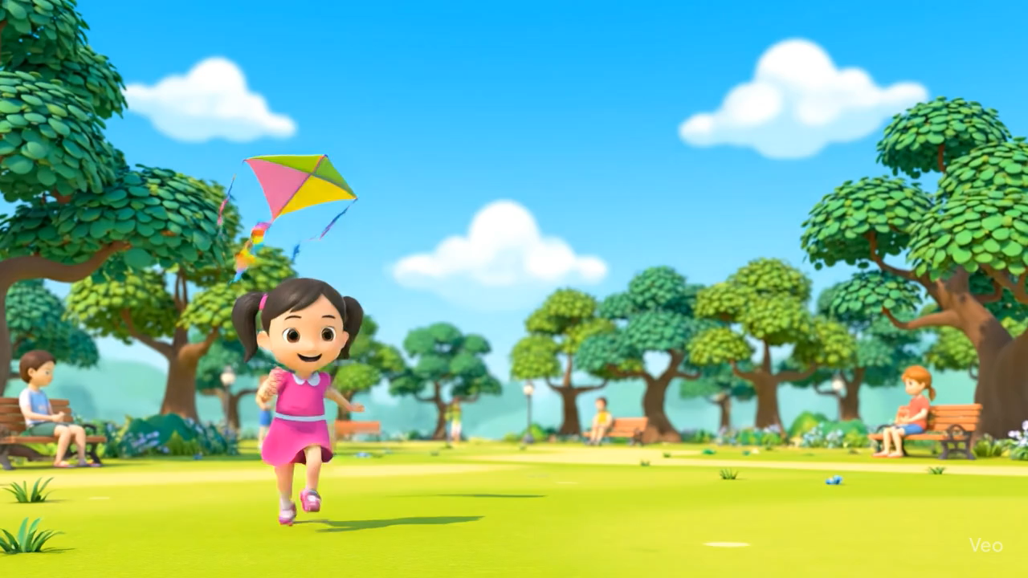

Slide 12




